Slide 1
“ЭЛЕКТР ТАРМОҚЛАРИ ВА ТИЗИМЛАРИ”
ФАНИДАН
3-маъруза

Slide 2
ЭЛЕКТР УЗАТИШ ЛИНИЯЛАРИНИНГ (ЭУЛ) АЛМАШТИРИШ СХЕМАЛАРИ ВА ПАРАМЕТРЛАРИ
РЕЖА:
1.Ҳаво ва кабель линияларнинг актив ва реактив қаршиликлари.
2.Ҳаво ва кабель линияларнинг актив ва сиғим ўтказувчанлиги.
3.Туман ва маҳаллий тармоқлар параметрлари орасидаги характерли нисбатлар ва уларнинг соддалаштирилган алмаштириш схемалари.

Slide 3
Таянч сўз ва иборалар:
Электр узатиш йўли (ЭУЛ), ЭУЛ алмаштириш схемаси, солиштирма параметр, актив ва реактив қаршиликлар, актив ва сиғим ўтказувчанлик, ҳисоб параметри, заряд қуввати, туман, маxаллий тармоылар, соддалаштирилган алмаштириш схемалари.

Slide 4
Нисбатан катта бўлмаган узунликдаги электр узатиш йўллари параметрларининг тақсимланганлгини эътиборга олмаслик ва уларни бутун узунлик бўйича бир хилда тақсимланган деб қараш мумкин.
Узунлиги 300÷400 км дан ошмаган 110 кВ ва ундан юқори кучланишда ишловчи ҳаводаги электр узатиш йўлининг алмаштириш схемаси одатда П–симон кўринишда тасвирланади (3.1–расм).

Slide 5
Расмда – электр узатиш йўлининг актив ва реактив қаршиликлари ва – электр узатиш йўлининг актив ва сиғим ўтказувчанликлари.
Актив қаршилик қуйидаги формула бўйича топилади:
R=RO L (3.5) бу ерда – солиштирма актив қаршилик, Ом/км (ўтказгичнинг ҳарорати +20⁰С бўлганда); – узатиш йўлининг узунлиги, км.

Slide 6
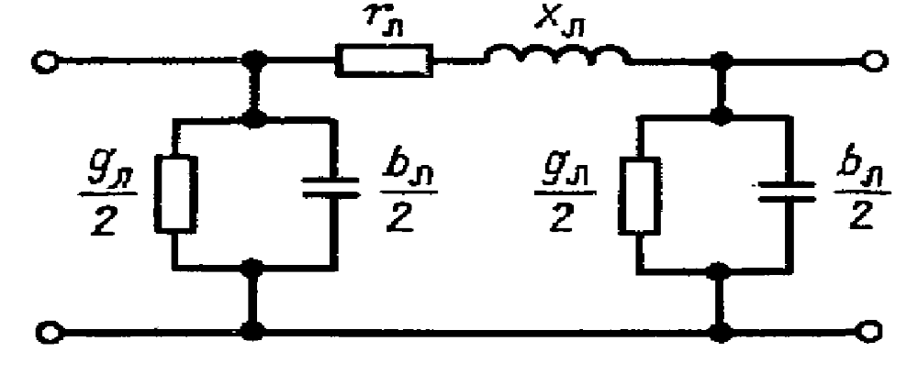
3.1–расм. Ҳаводаги электр узатиш йўлининг П–симон алмаштириш схемаси

Slide 7
Симлар ва кабелларнинг актив қаршиликлари 50 Гц давр тезликда таҳминан омик қаршиликка тенгдир. Шу туфайли юза эффекти ҳодисаси эътиборга олинмайди. нинг қиймати пўлат–алюминий ва бошқа рангли металлдан тайёрланган ўтказгичлар учун кўндаланг кесим юзаларига боғлиқ равишда жадвалдан аниқланади. Ўтказгичнинг ҳарорати 20°С дан фарқ қилганда мос формулалар бўйича топилади.

Slide 8

Реактив қаршилик қуйидаги тартибда топилади:
Бу ерда: XO – солиштирма реактив қаршилик, Ом/км.
Электр узатиш йўлининг алоҳида фазаларидаги реактив қаршиликлар умумий ҳолда турлича. Симметрик ҳолатларни ҳисоблашда XO =нинг ўртача қийматидан фойдаланилади:

Slide 9
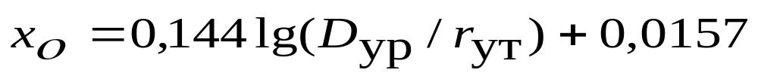
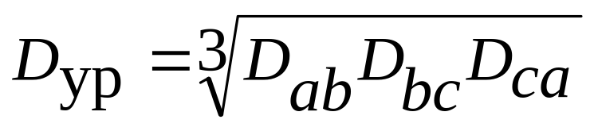
Бу ерда: ryt – ўтказгичнинг радиуси; Dyp – фаза ўтказгичлари оралиғидаги ўрта геометрик масофа:
Бу ерда: Dab,Dbc,Dca– мос фаза ўтказгичлари орасидаги масофа.
,
,

Slide 10
ЭУЛ нинг актив ўтказувчанлиги икки кўринишдаги актив қувват исрофларини ифода этади: изоляторлар орқали оқувчи дайди токлар туфайли юз берувчи исрофлар ва тожланиш исрофлари.
Изоляторлардаги дайди токлар қиймати жуда кам бўлиб, улар туфайли юз берувчи исрофларни ҳисобга олмаслик мумкин.

Slide 11
Тожланиш даражаси ўтказгичдаги кучланиш ва унинг радиусига боғлиқ бўлади. Шу сабабли бу исрофнинг қийматини рухсат этилган оралиқда тутиш учун тожланиш бўйича рухсат этилувчи энг кичик кесим юзаси белгиланган. Унга мувофиқ энг кичик кесим юзаси 110 кВ учун 70 мм², 150 кВ учун 120 мм², 220 кВ учун 240 мм².
220 кВ гача кучланишдаги тармоқларни ҳисоблашда актив ўтказувчанлик эътиборга олинмайди.

Slide 12
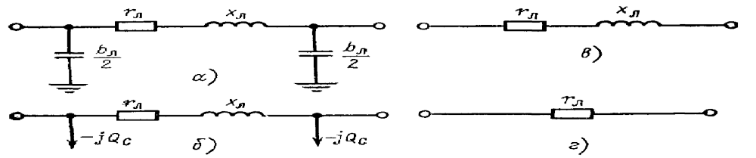
3.2–расм. Электр узатиш йўлининг алмаштириш схемаси. а, б – 110–220 кВ кучланишли ҳаводаги узатиш йўллари учун; в – 35 кВ ва ундан паст кучланишли ҳаводаги узатиш йўллари учун; г – 10 кВ ва ундан паст кучланишли кабелли узатиш йўллари учун.

Slide 13
Кабелли ЭУЛ ларининг алмаштириш схемалари ҳам умумий ҳолларда ҳаводаги ЭУЛ лардаги каби П–симон кўринишда ифодаланади Кабелли ЭУЛ ларда фаза ўказгичлари ораларидаги масофалар кам бўлганлиги сабабли ҳаводаги ЭУЛ ларидагига нисбатан жуда кам бўлади. 10 кВ ва ундан паст кучланишдаги кабелли ЭУЛ ларининг алмаштириш схемаларида эътиборга олинмайди

Slide 14
НАЗОРАТ САВОЛЛАРИ:
1.ЭУЛ П–симон схемасини тузиб беринг.
2.ЭУЛ нинг актив ва реактив қаршиликларини аниқлаш ифодаларини тушунтириб беринг.
3.Солиштирма қаршилик деганда нимани тушунасиз?
4.ЭУЛ нинг актив ўтказувчанлиги қандай кўринишда пайдо бўлишини тушунтириб беринг.
5.Нима учун 220 кВ гача бўлган кучланишдаги электр тармоқларни ҳисоблашда актив ўтказувчанлик эътиборга олинмайди?
6.ЭУЛ нинг сиғим ўтказувчанлиги қандай пайдо бўлади?
7.Сиғим ўтказувчанлик ифодасини тушунтириб беринг?
8.ЭУЛ сиғим қуввати ифодасини тушунтириб беринг?
9.Нима учун 35 кВ ва ундан паст кучланишдаги ЭУЛ да в_{с} ва Qc эътиборга олинмайди?
10.Ўзгарувчан ток электр занжирларида кучланиш, ток ва қувватни комплекс катталикларини алгебраик ва символик кўринишдагисини тушунтириб беринг.

Slide 15
Эътиборингиз учун рахмат

